Slide 1
Welke soa’s zijn gevaarlijk en besmettelijk?
Hoe kan ik mij beschermen tegen een soa?
HIV en AIDS

Slide 2
1. Wat is hiv en aids eigenlijk?
Waardoor wordt aids veroorzaakt?
Een virus
Een bacterie
Een parasiet

Slide 3
2. Hoe kan je besmet raken met hiv en aids?
Enkel door seksueel contact
Enkel van moeder op kind ( door zwangerschap of de geboorte)
Via het bloed
Door seksueel contact, van moeder op dochter en via bloed
door seksueel contact en van moeder op dochter
Door seksueel contact en speeksel uit te wisselen

Slide 4
3. Welke symptomen kan je krijgen bij hiv en aids?
Na besmetting met HIV is er niet meteen een duidelijk
symptoom. In een latere fase, zwellen de lymfeklieren
op.
Het imuunsysteem wordt aangetast waardoor er
infecties ontstaan en sneller tumoren ontwikkelen.

Slide 5
4. Welke behandeling kan je krijgen tegen hiv en aids?
Genezen van HIV/ aids is nog niet mogelijk. De combinatietherapie kan het virus wel remmen. Samen met de combinatietherapie moet er ook medicijnen ingenomen worden.
Er zijn 3 soorten medicijnen:
  fusie-inhibitoren: verhinderen dat het virus de T4-cellen kan binnendringen
  De niet- nucleoside reverse transcriptaseremmers en de nucleoside reverse transcriptaseremmers: Door deze medicatie kan het virus zich niet nestelen en vermeerderen binnen de cel.
  Proteaseremmers: deze zorgt ervoor dat het vermenigvuldigde hiv opnieuw uit de T4-cel kan breken en nieuwe cellen kan gaan besmetten.

Slide 6
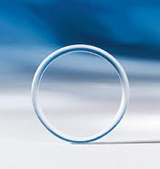
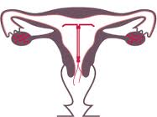
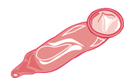
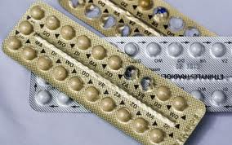
5. Hoe kan ik mij beschermen tegen hiv en aids?
De ring
Het spiraaltje
De condoom
De pil
vaccinatie
Ik kan me er niet tegen beschermen

Slide 7
1. Wat is hiv en aids eigenlijk?
Juist!!
HIV= Human Immunodeficiency Virus
AIDS= Acquired immuno Deficiency Syndrome
Aids wordt veroorzaakt door het virus HIV.
Deze ziekte breekt het natuurlijke imuumsysteem af .
(imuumsysteem is het verdedigingssysteem van het
lichaam. Het bestrijdt indringers ( virussen, bacteriën,…)
die in ons lichaam willen komen.)
Je bent seropositief als je drager bent van het HIV
virus.

Slide 8
2. Hoe kan je besmet raken met hiv en aids?
Juist!!
- via seksueel contact
- via bloed
- van moeder op kind

Slide 9
5. Hoe kan ik mij beschermen tegen hiv en aids?
Juist!!
Het condoom is het enigste
voorbehoedsmiddel dat je kan
beschermen tegen het HIV-virus. Zorg
er dus voor dat je de condoom juist
gebruikt!

Slide 10
Fout!!

